Slide 1
Prototype Sistem Database & Audit Program CSR ADM
Project Skripsi
Alvon Gindar Krafianto
Universitas Muhammadiyah Jakarta
2023

Slide 2

Halaman Awal

Slide 3
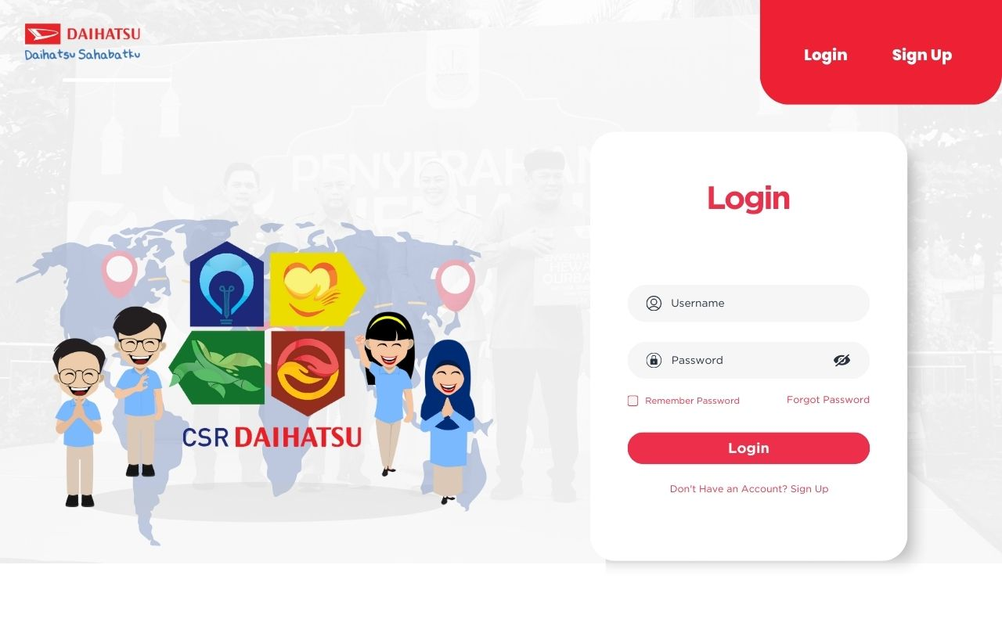
Halaman Login

Slide 4
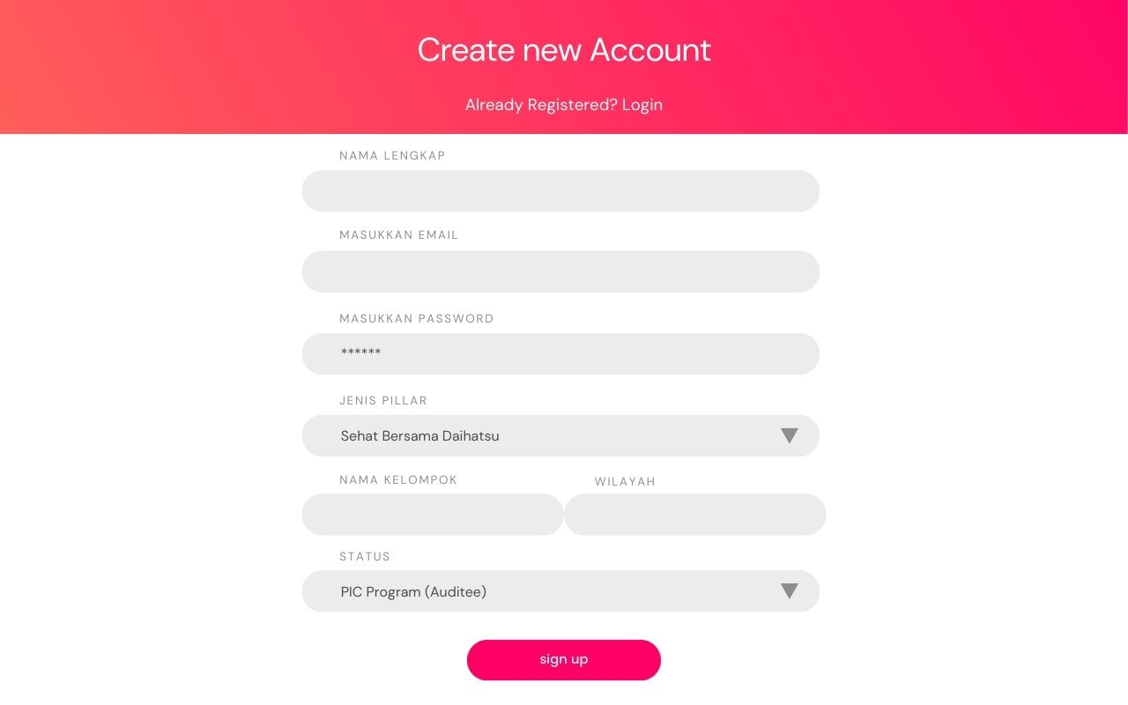
Halaman Registrasi

Slide 5
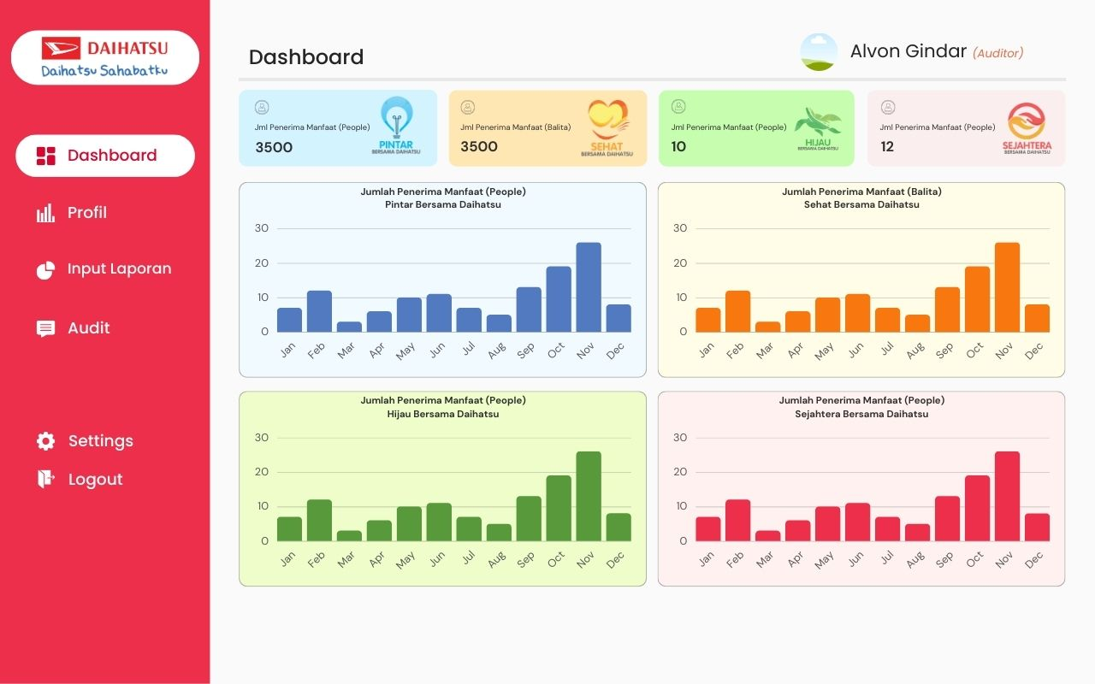
Halaman Dashboard

Slide 6
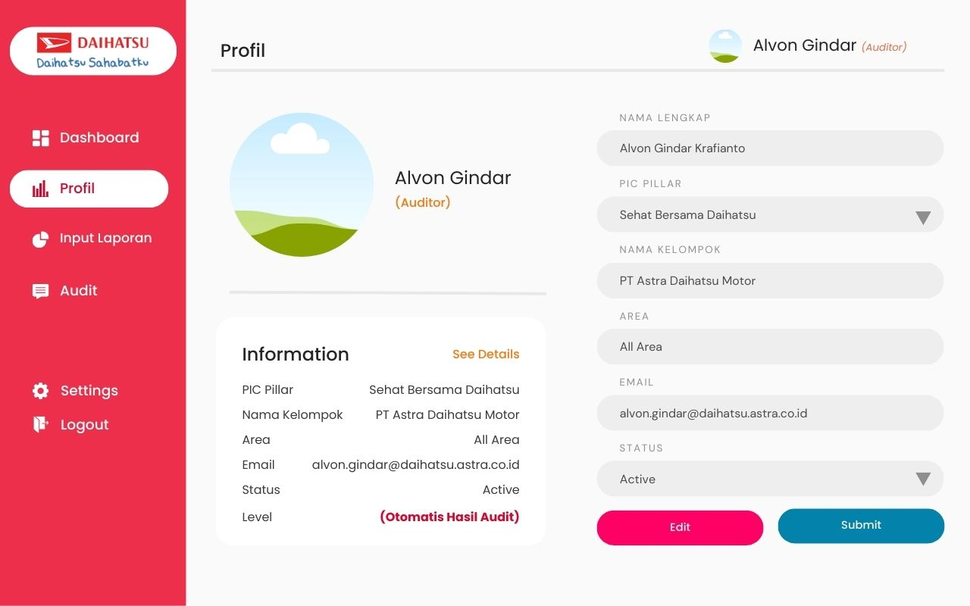
Halaman Profil (Auditor)

Slide 7
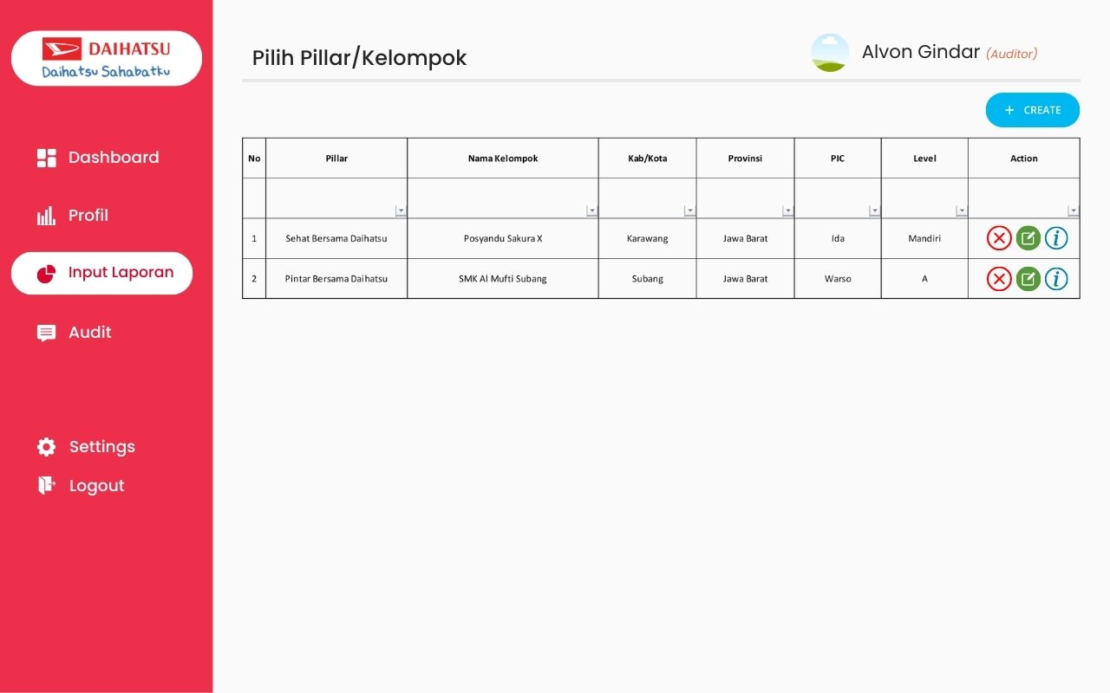
Halaman Kelola Profil (Auditor)

Slide 8
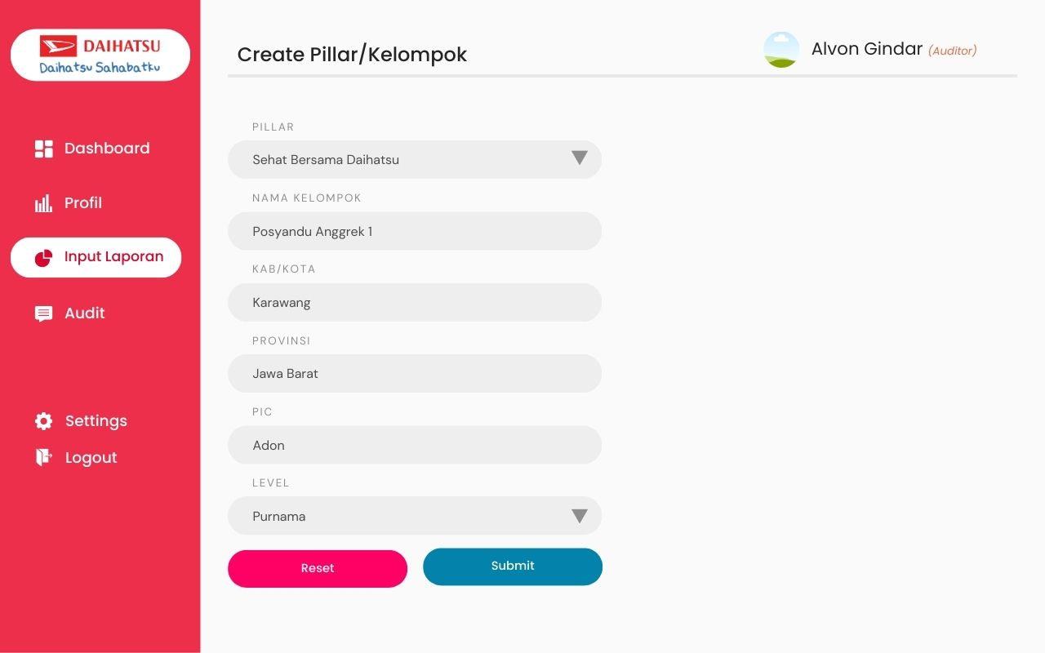
Halaman Kelola Profil 2 (Auditor)

Slide 9
Halaman Kelola Profil 2 (Auditor)

Slide 10
Halaman Kelola Profil 2 (Auditor)

Slide 11
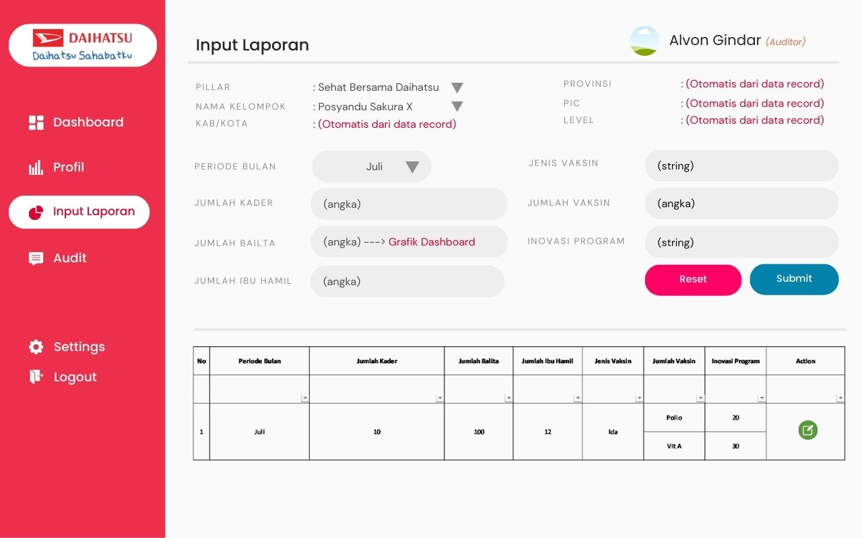
Halaman Kelola Laporan (Auditor)

Slide 12

Halaman Input Laporan (Auditee - Sehat)

Slide 13
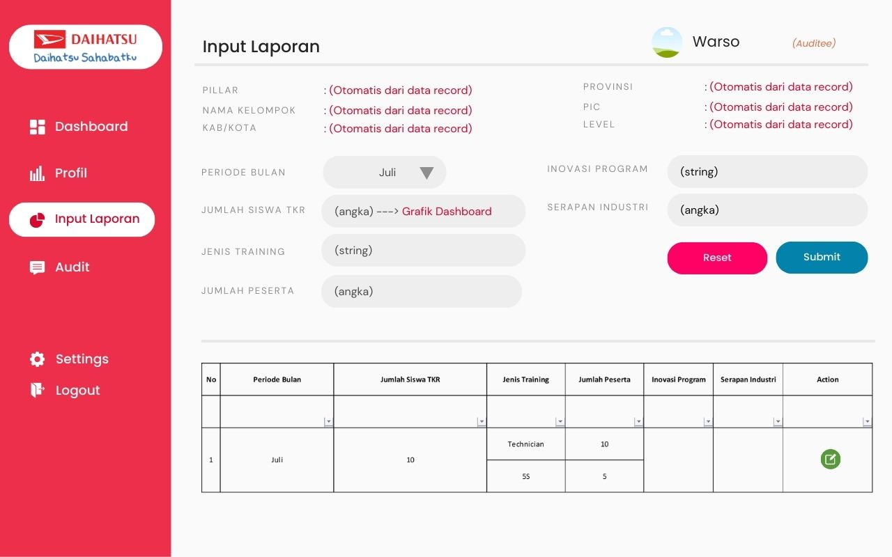
Halaman Input Laporan (Auditee - Pintar)

Slide 14
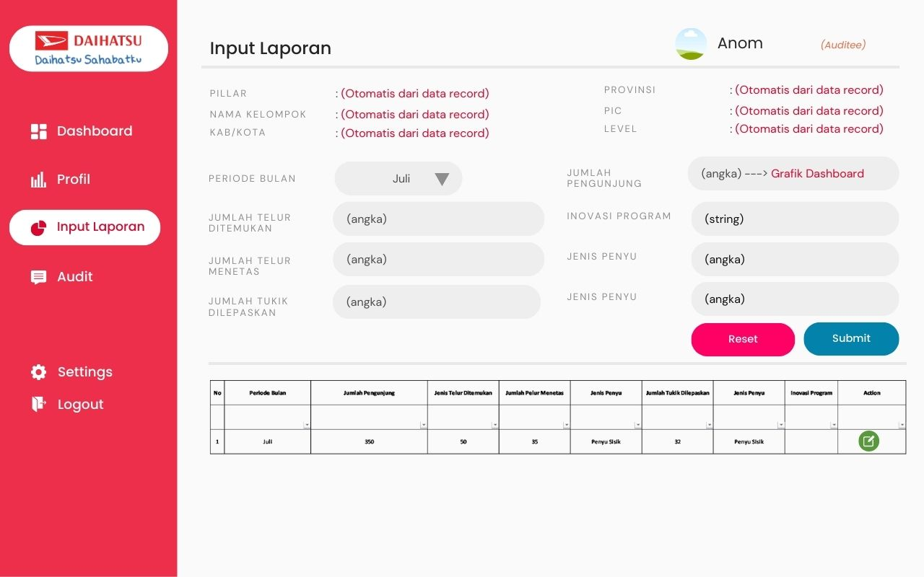
Halaman Input Laporan (Auditee - Hijau)

